Slide 1



Plagiat_notion_2.0 telegram bot на aiogram
Автор: Парфёнова Лидия

Slide 2
Идея проекта
Актуальность проекта состоит в том, что часто бывают ситуации, когда нужно записать важные задачи. В этом поможет tg бот, который умеет хранить задачи на каждый tg id пользователя. Также с помощью него можно построить график зарплат по определённой профессии. Найти место на карте и поставить метку на карте
Новое — это хорошо забытое старое

Slide 3
Используемые библиотеки:
Matplotlib
Pandas
Re
http.client
Math
Os
Datetime
Logging
Asyncio
SQLAlchemy
Aiogram
Aiosqlite
Dotenv-python
Github
Typing
Requests
Json
csv
apsheduler

Slide 4
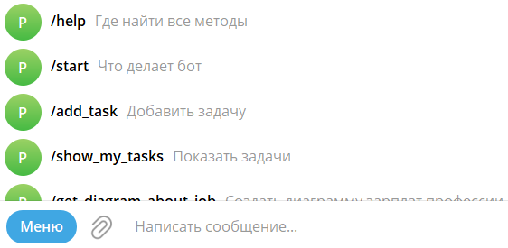
Хэндлеры telegram bot
/help
/start
/add_task
/show_my_task
/get_diagram_about_job
/get_image_place
/get_weather_today

Slide 5
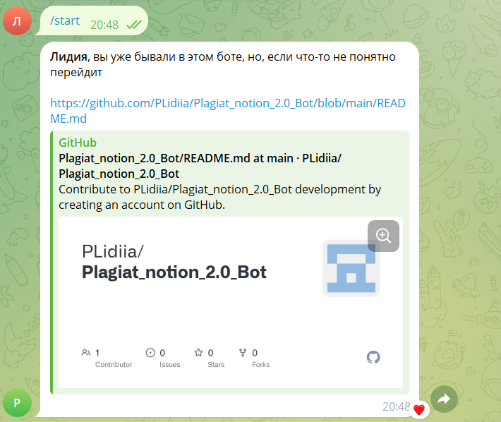
/start

Slide 6
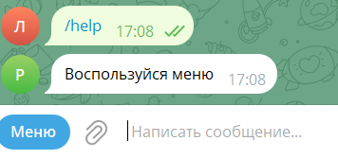
/help
/add_task

Slide 7
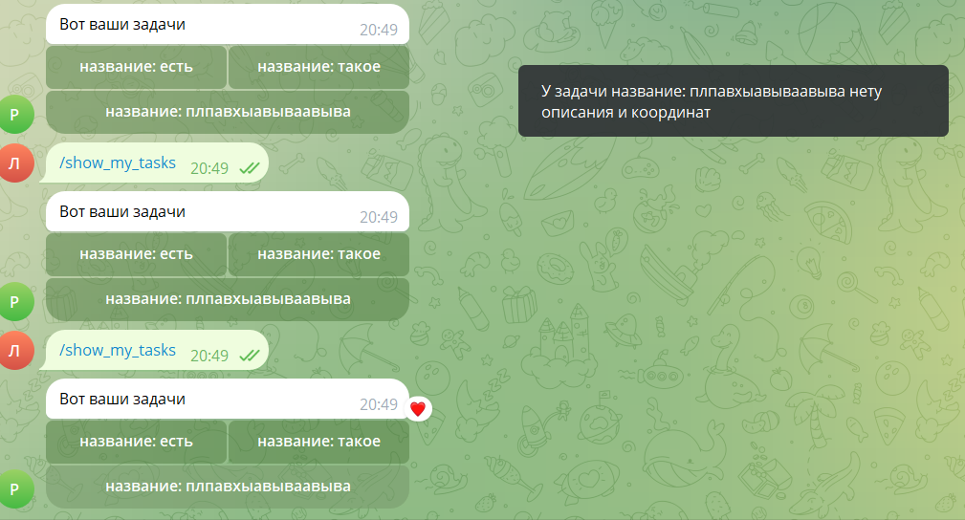
/show_my_tasks
При нажатии всплывает окно

Slide 8
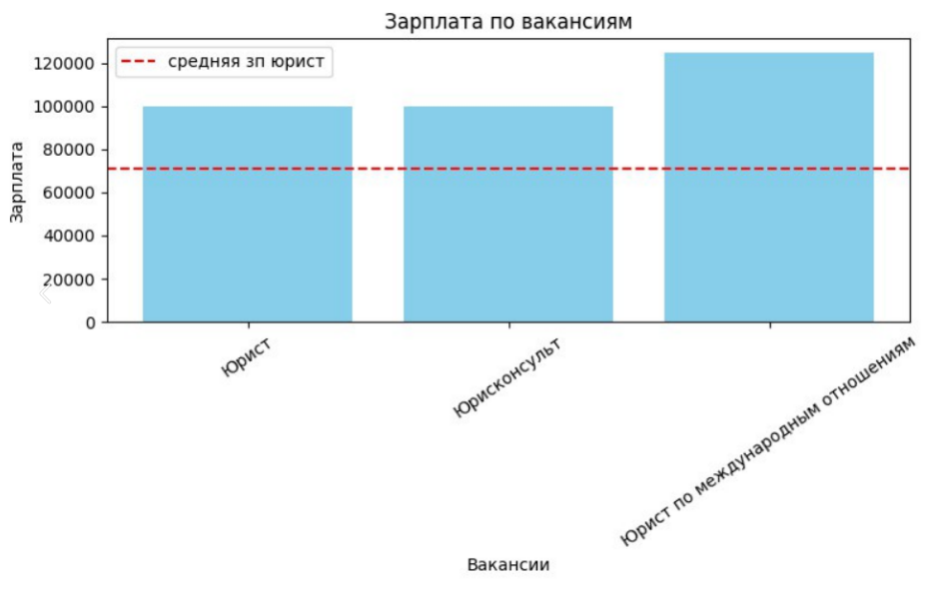
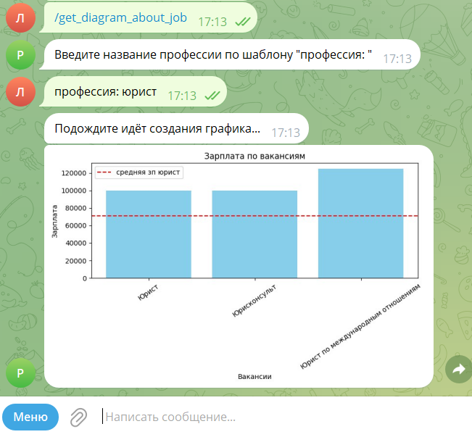
/get_diagram_about_job

Slide 9
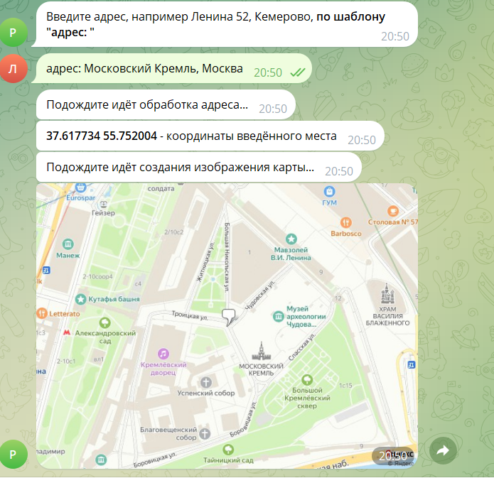
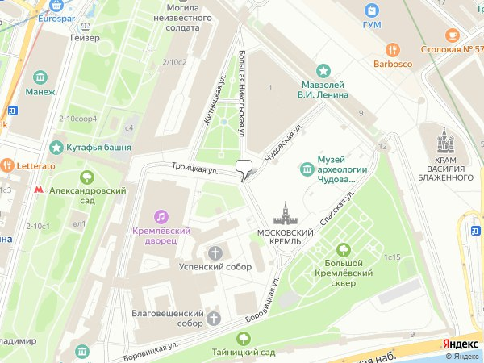
/get_image_place

Slide 10
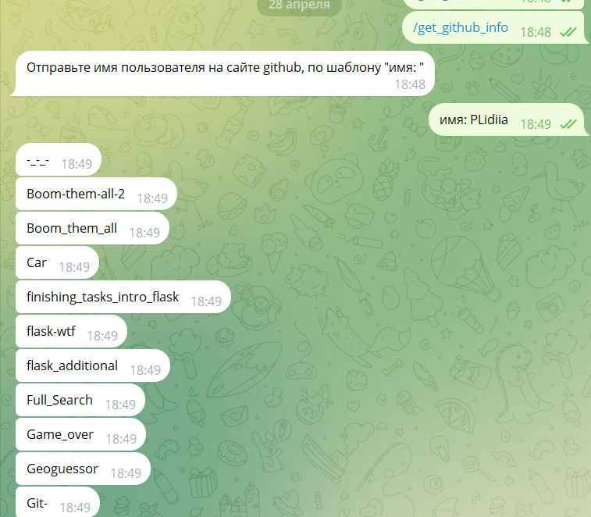
/get_github_info

